Slide 1

“
Logopedia in età evolutiva e intervento SaM: atti motori, concetti e lessico
Eleonora Carravieri dott.ssa in logopedia
Vania Taverna dott.ssa in logopedia
ASaM
Associazione operatori Metodo SaM

Slide 2
metodo SaM e applicazione in terapia logopedica
come atti motori e azioni possono potenziare:
Il lessico
l’organizzazione linguistica
la formazione dei concetti fino all’analogia

Slide 3
cornice teorica di riferimento
Neuroni specchio
Neuroni canonici e affordance
Immagini mentali motorie e visuospaziali
struttura metodologica ha come priorità:
esperienza corporea,
aspetti spaziali e temporali,
processo esecutivo

Slide 4
l’esperienza sensorimotoria è il mezzo per arrivare alla
formazione dei concetti e al significato.
Immaginare, fare e comprendere usano e condividono lo stesso substrato neurologico
I concetti sono nel nostro cervello e sono incarnati
il sistema sensorimotorio è multimodale, come il linguaggio che usa contemporaneamente: udito, vista, tatto, atti motori, produzione fonatoria

Slide 5
Un concetto trova la via per il suo significato attraverso la nostra capacità di :
immaginarlo
agirlo e percepirlo contemporaneamente
Immaginare è una sorta di SIMULAZIONE mentale
Gallese V. et Lakoff G., 2005

Slide 6
formazione dei concetti
La struttura è innata,
multimodale,
realizzata con cluster funzionali.
Immaginare permette di comprendere
Azioni, percezioni e simulazioni si realizzano attraverso gli stessi parametri che costituiscono la struttura interna del concetto

Slide 7
parola concreta
Si forma a partire dall’esperienza sensorimotoria
parola astratta
necessita anche :
dell’aspetto emozionale,
dell’esperienza linguistica
dell’aspetto sociale

Slide 8
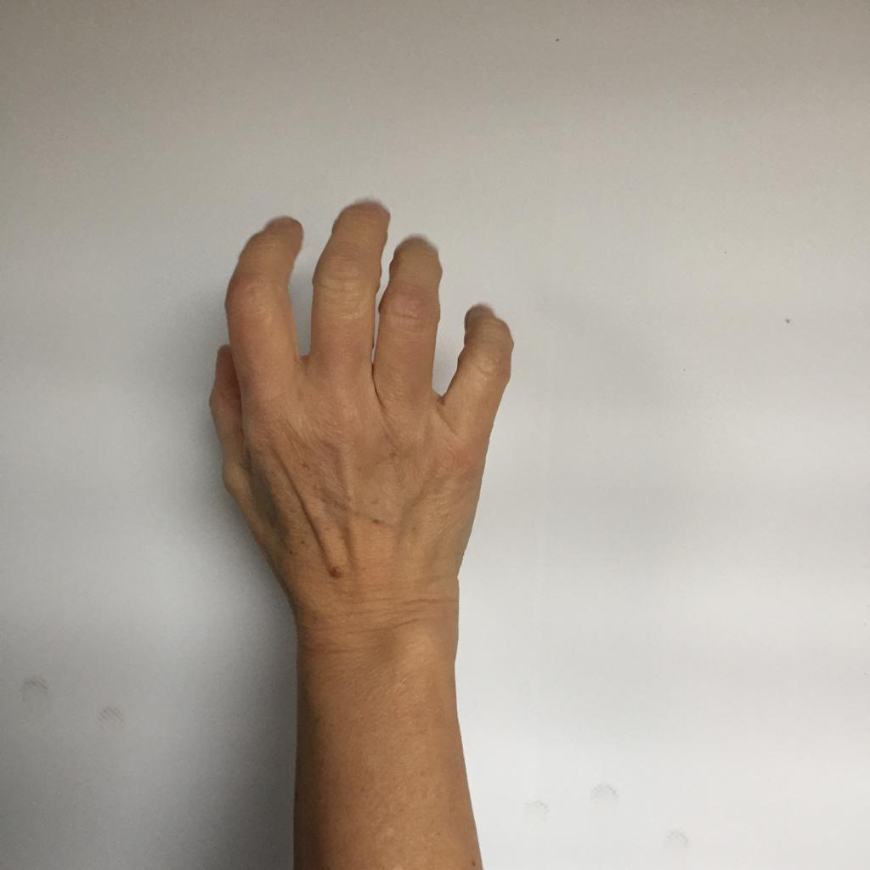

La parola non è solo un puntatore a un referente , è da subito uno strumento interno e contemporaneamente strumento sociale

Slide 9
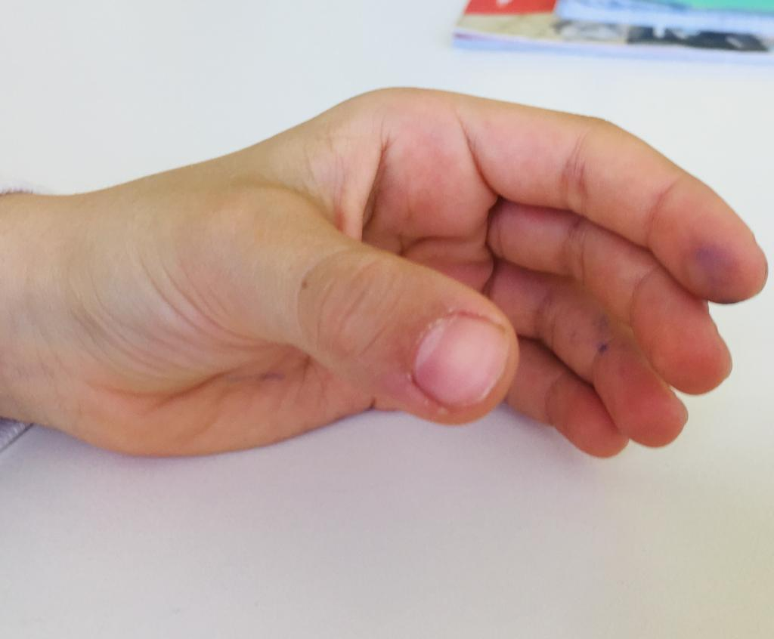

Le parole sono più o meno sovrapponibili al concetto che rappresentano

Slide 10

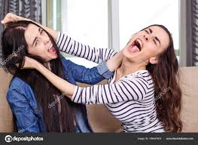

Slide 11




Le esercitazioni SaM si svolgono come in una spirale dal corpo alla parola fino all’organizzazione linguistica, attraverso:
apprendimento per imitazione
percezione del movimento dei segmenti corporei
FE attenzione , memoria di lavoro, inibizione, flessibilità

Slide 12
Movimento - atto motorio - azione
Movimento= semplice capacità di muovere le dita
Atto motorio= è finalizzato a uno scopo, l’esperienza costruisce, amplia e
modifica un vocabolario di atti motori
prendere, afferrare, strappare, agguantare, stringere, impugnare, brandire, ghermire, pigliare, rubare, togliere, sottrarre, razziare, depredare, arraffare
Figure retoriche: sedurre, conquistare, affascinare.
Azione= elemento sovraordinato che nasce da una intenzione con uno scopo ed è composta da atti motori posti in una precisa sequenza temporale

Slide 13


BERE
Concetto: portare l’acqua alla bocca
Azione è composta da più atti motori
prendo/afferro, sposto verso la bocca , apro la bocca, verso e deglutisco MA……

Slide 14
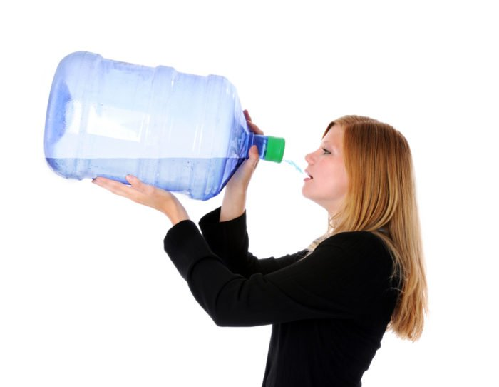



Slide 15
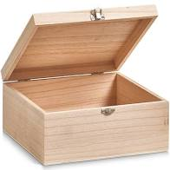
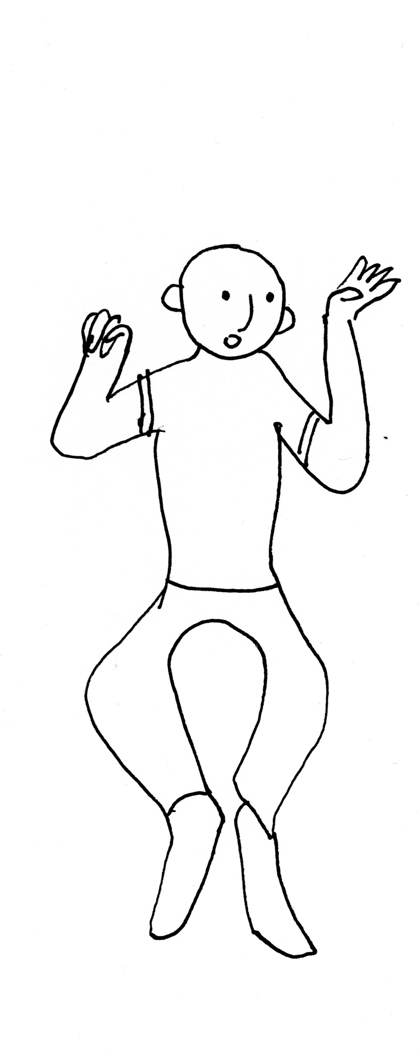

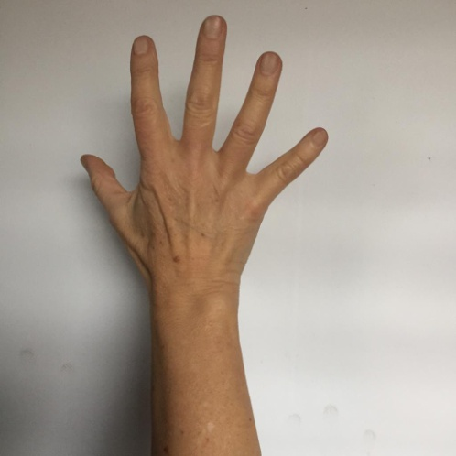
Contenuti e esperienza personale
Qualsiasi oggetto, azione, storia o procedura
offre atti motori e azioni su cui lavorare.

Slide 16
Si inizia verificando le conoscenze personali:
Conosce il nome?
Sa usare l’oggetto?
Sa riprodurre l’atto motorio dell’uso?
Com’è la qualità della sua prassia? Com’è la forma , la direzione nello spazio,….tempo

Slide 17
E i prerequisiti
Le attività SaM di integrazione multimodale basilari sono i MATTONI necessari
Posizioni del corpo, braccia,mani e dita, con copia a specchio di movimenti
Contatti puntuali
Manipolazione di oggetti e strumenti
Esperienze sensomotorie a partire dall’oggetto

Slide 18
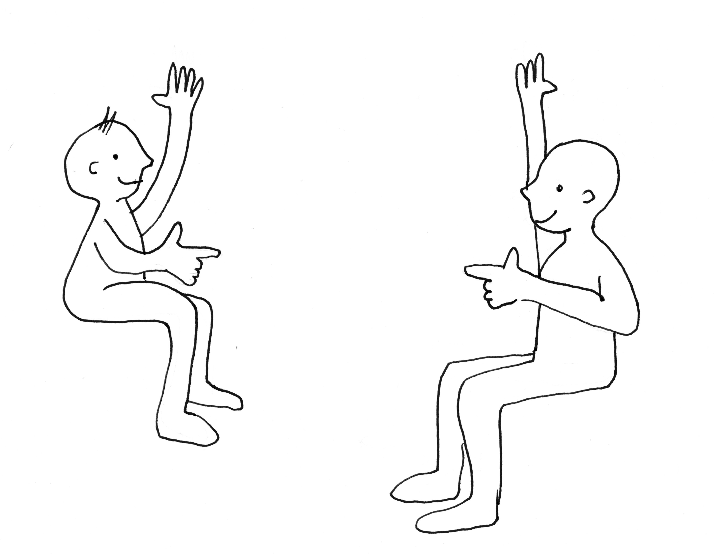
Posizioni con consegna visiva imitativa (lavoro con i neuroni specchio per le prassie che poi useremo)
Notes:
1. vedo e riproduco il movimento
2. vedo, riproduco il movimento, che riconosco e denomino

Slide 19
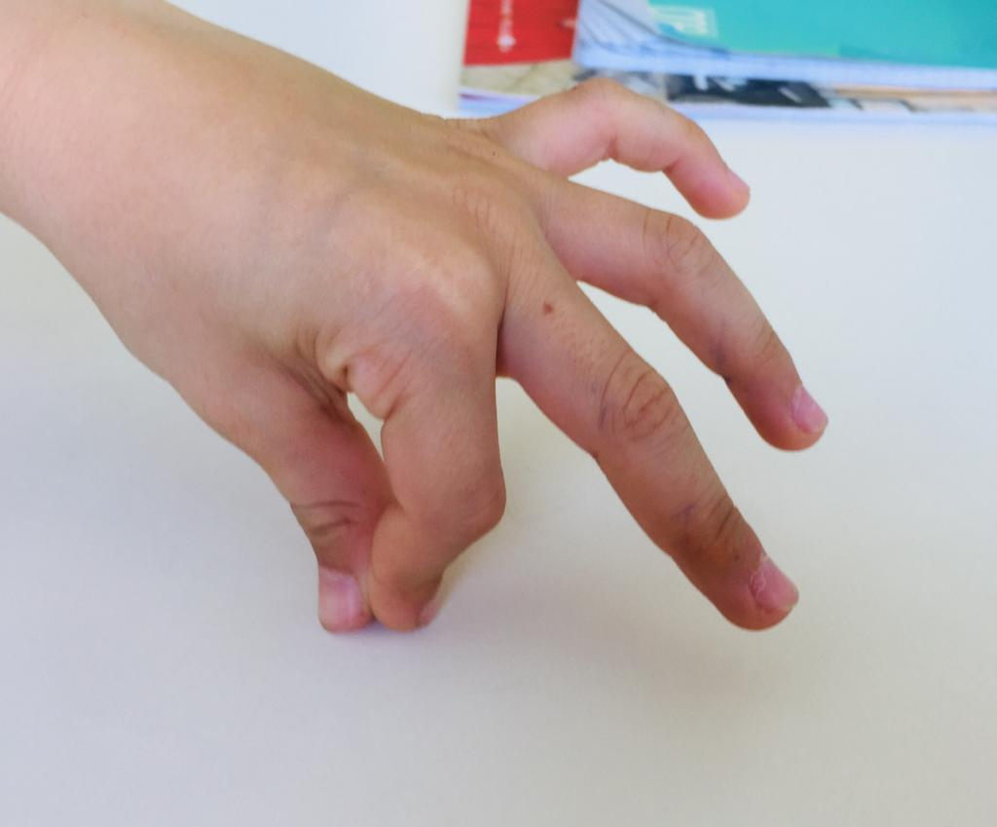
Azione proposta: prendere
Esplorazione dei diversi modi di prendere nello spazio personale

Slide 20
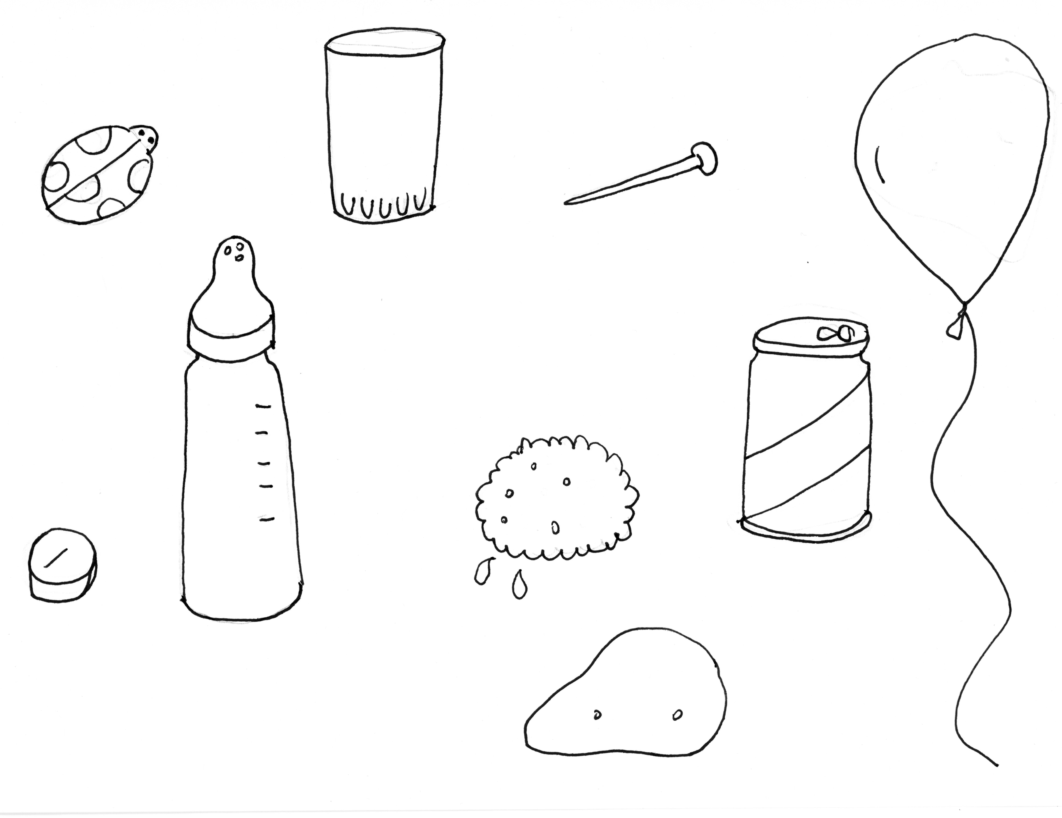
Oggetti e strumenti: spazio peripersonale fammi vedere come prendi questi oggetti
Notes:
OGGETTI con affordance differenti

Slide 21
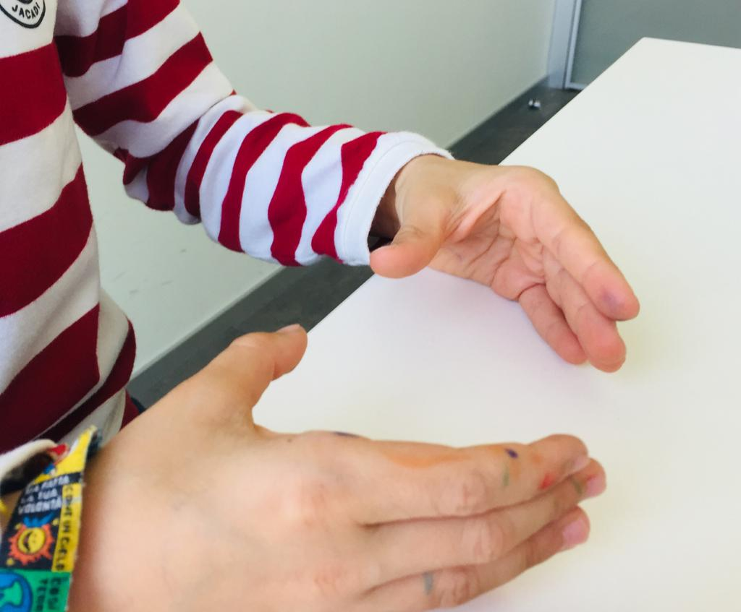
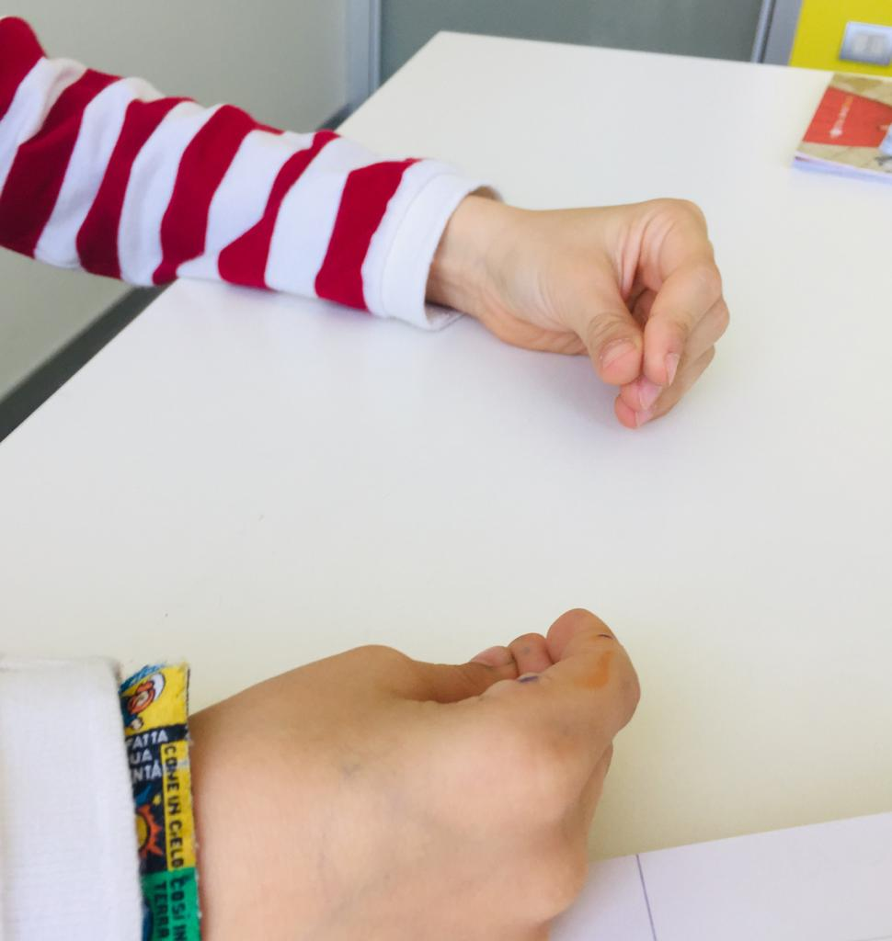
spazio peripersonale

Slide 22
Fammi vedere come prendi questi oggetti modalità verbale
Piatto
ciotola
un foglio
l’astuccio
scatola panettone
quaderno

Slide 23
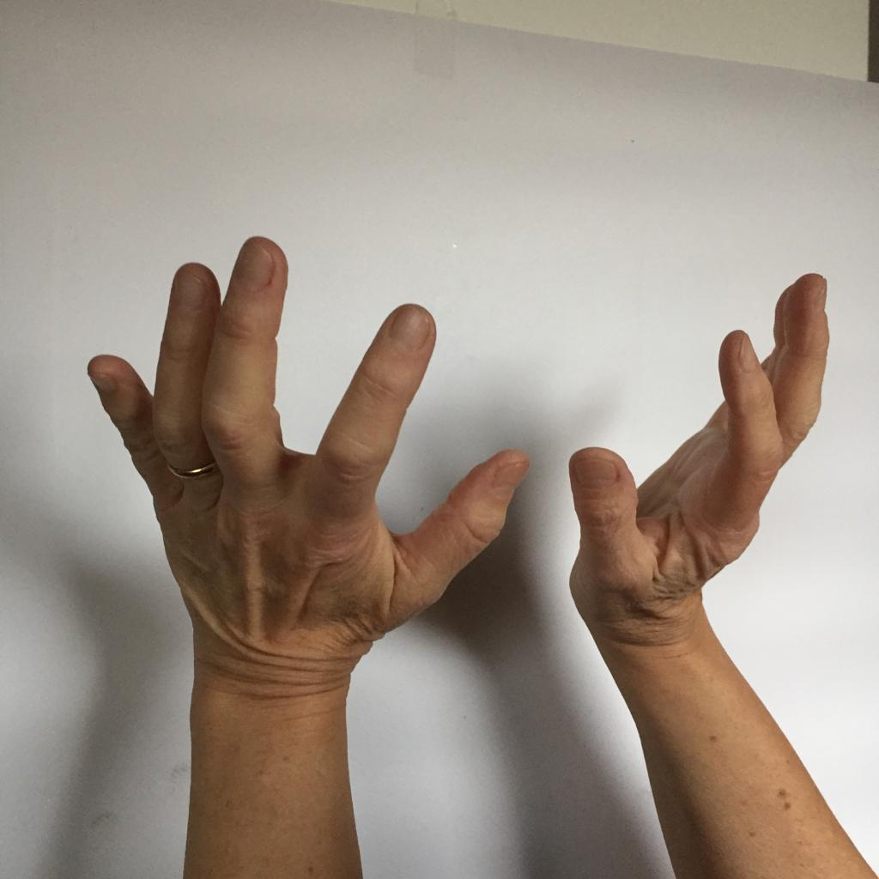
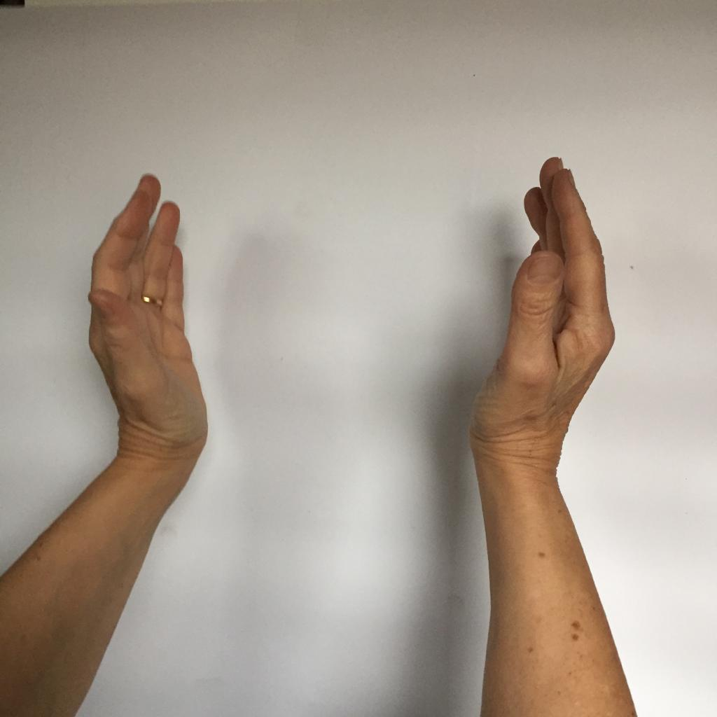
spazio extra personale

Slide 24
Fammi vedere come prendi questi oggetti modalità visiva o verbale
Fammi vedere come:
Prendi una scatola da uno scaffale in alto
Lanci o prendi una palla
Appendi un quadro
Tieni fermo qualcosa

Slide 25
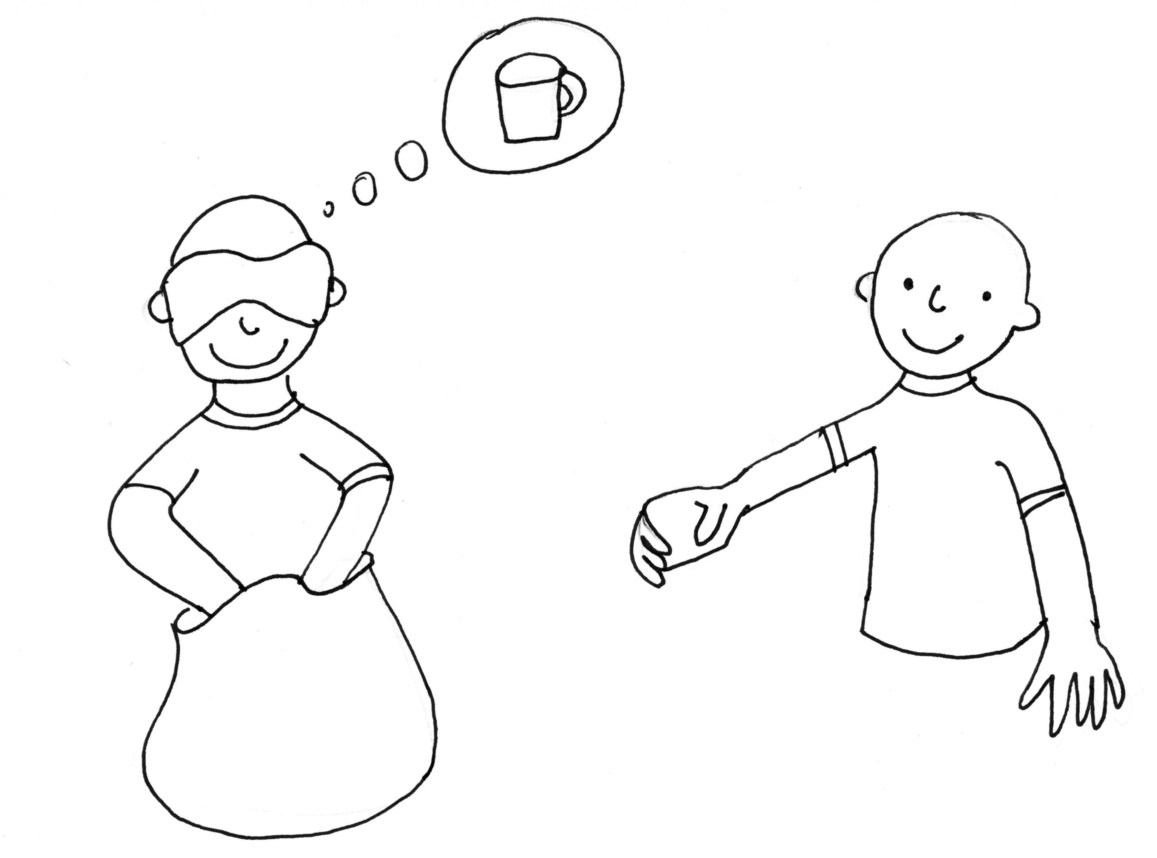
Con oggetto
Consegna tattile
Notes:
1. tocco, riconosco, denomino, realizzo l’atto motorio, verifico
2. tocco, riconosco, NON denomino, realizzo l’atto motorio, verifico

Slide 26
L’adulto descrive un oggetto facendo riferimento alla categoria e\o ai concetti sovraordinati:
Ha la forma rotonda
È di plastica
È poco pesante
Si usa all’aperto o in palestra…
Il bambino individua l’oggetto cercandolo nel sacchetto

Slide 27
Senza oggetto
Lo spazio personale ci permette di fare un intervento in dinamica:
uso il corpo e il vocabolario di atti motori conosciuti dal bambino, per evocare il
lessico più adeguato.
Le attività mimate, si caratterizzano per la programmazione di una azione sulla
base dell’ attivazione di una immagine mentale di:
un oggetto, uno strumento, una azione complessa, che richiede di mettere in
sequenza atti motori per raggiungere uno scopo.

Slide 28
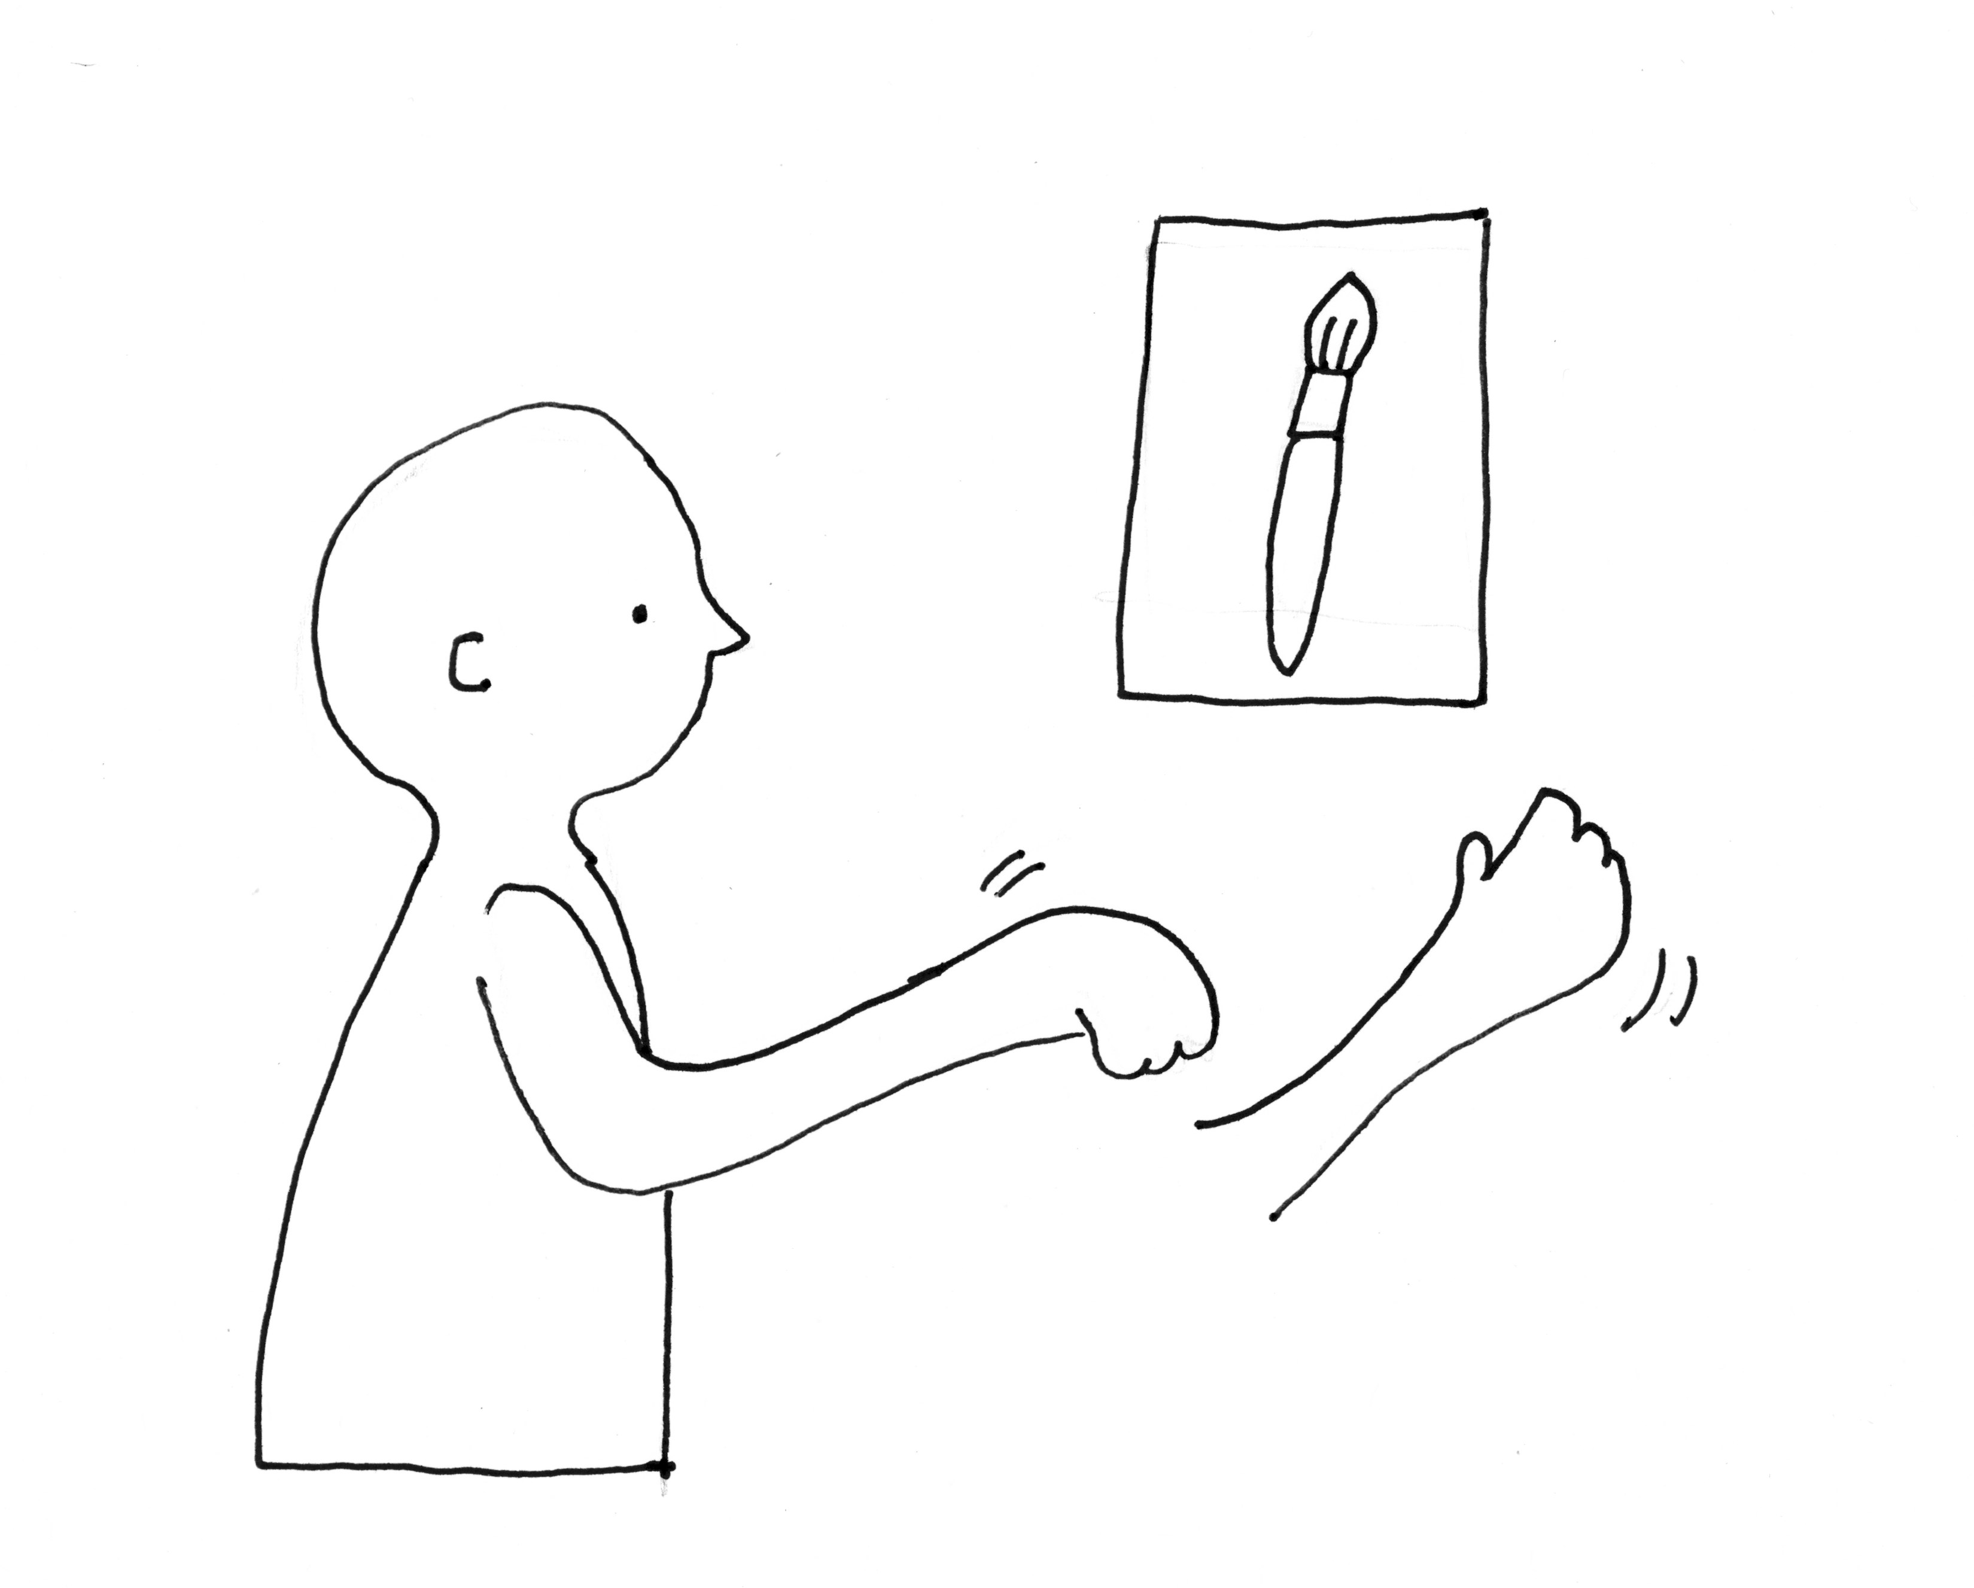
consegna visiva da foto o disegno :
Notes:
guardo la foto, riconosco l’oggetto, e produco la sequenza di atti motori che servono quando si usa

Slide 29
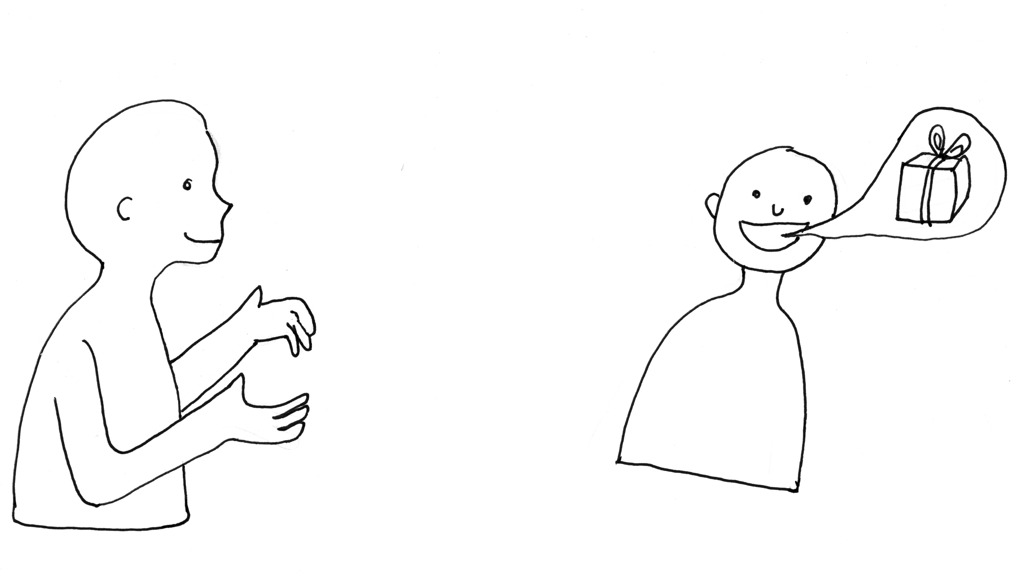
consegna visiva con risposta verbale
Notes:
Il bambino guarda l’atto motorio proposto dall’adulto
lo riconosce e ricerca gli oggetti a cui si riferisce l’azione
2. Lo riconosce e rievoca verbalmente gli oggetti a cui si riferisce l’azione

Slide 30
Consegna verbale con risposta motoria
Il bambino ascolta la consegna e esegue gli atti motori richiesti:
Consegna in sintesi : spremi
2. Consegna in sequenza:
Prendi l’arancio, taglialo, spremilo

Slide 31
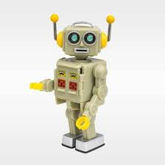
Esperienza sensorimotoria in role play
Realizzazione dell’azione
il bambino ascolta la descrizione di una sequenza di comandi che esegue contemporaneamente per realizzare un’azione su un oggetto presente ( o su un oggetto immaginato)
Comprensione di un’ azione simulata
il bambino esegue una sequenza di atti motori che simulano un’azione che l’adulto non conosce e che deve riconoscere.

Slide 32
Scambio di ruolo
Realizzazione dell’azione
l’adulto ascolta una sequenza di comandi proposti dal bambino, per realizzare un’azione su un oggetto ( o su un oggetto immaginato)
Comprensione di un’ azione simulata
l’adulto esegue una serie di atti motori che simulano un’azione che il bambino deve riconoscere

Slide 33
MEMORANDUM
Non c’è intervento logopedico che lavori su un singolo distretto,
sempre la sinergia è da grossolana a fine
tutte le funzioni esecutive sono sempre coinvolte fin dall’inizio
Il processo , per tentativi ed errori, coinvolge il paziente verso performances più adeguate.

Slide 34
BIBLIOGRAFIA ESSENZIALE SU GESTO E LINGUAGGIO
Borghi A., F. Caruana (2016), Cervello in azione, Bologna, Il Mulino
Lakoff G., Gallese V. (2005), The brain concepts: the role of the sensory-motor system in conceptual knowledge, Cognitive Neuropsychology, 22 (3/4), 455–479
Mirabella G. , Del Signore S., Lakens D. , Averna R. , Penge R. , Capozzi F. (2016), Developmental Coordination Disorder Affects the Processing of Action-Related Verbs, Frontiers in Human Neuroscience, 16; 10: 661
Risoli A. (2019), Intervento neuropsicologico embodied, Roma, Carrocci
Rizzolatti G., Sinigaglia C. (2006), So quel che fai, Milano, Cortina

